Slide 1


الف کوچک
آموزش روخوانی و روانخوانی

Slide 2

حٰصل
حٰصل
الف کوچک

Slide 3
مصطفیٰ
مصطفا
مصطفیٰ
مجتبیٰ
مجتبیٰ
مجتبا

Slide 4
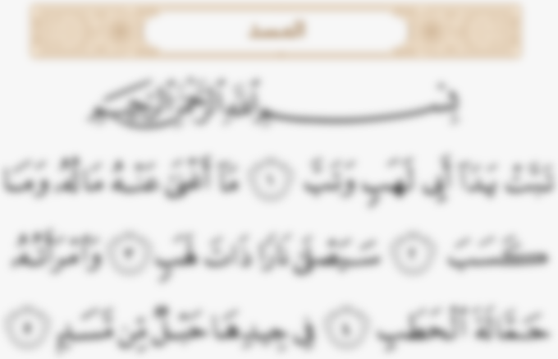
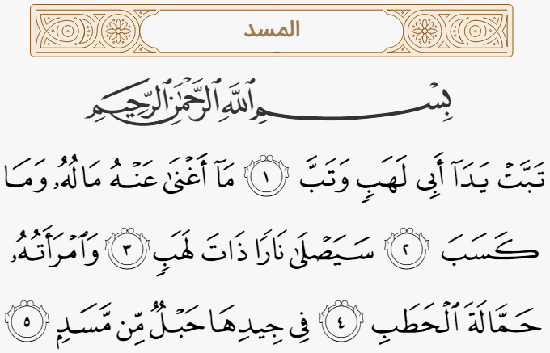
أَغْنَىٰ
سَيَصْلَىٰ

Slide 5
صُغرىٰ
کُبرىٰ

